Slide 1
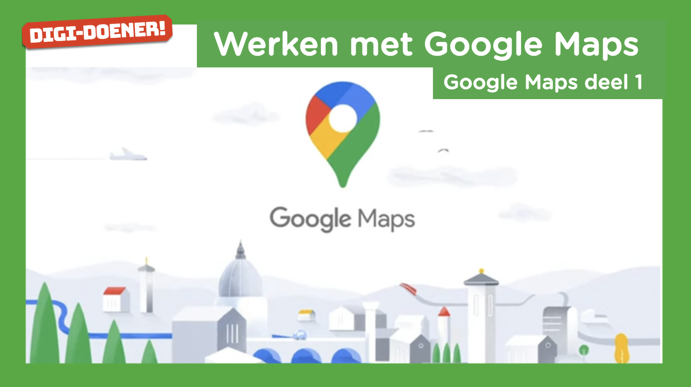

Slide 2

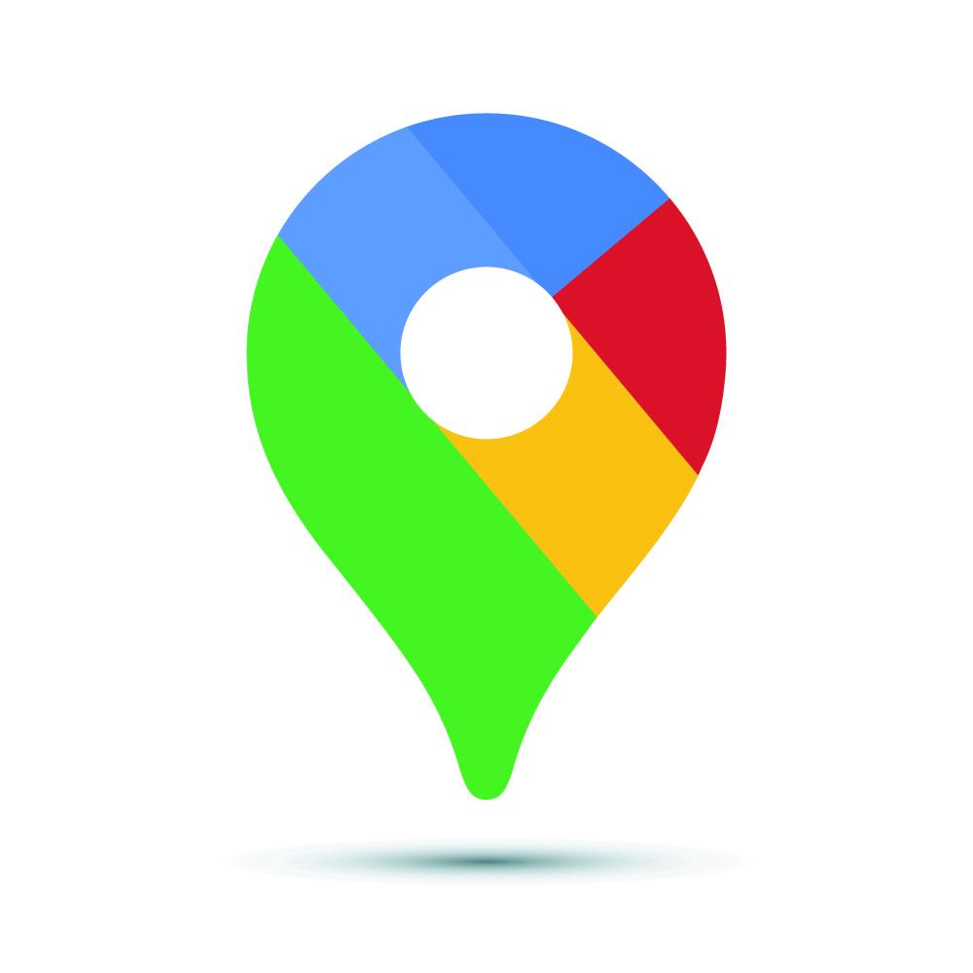
Waar gaat deze les over?
Wat is Google Maps?
Gebruiksmogelijkheden
  Route plannen
  Navigeren
  Locatie zoeken
  Streetview
Verschillen tussen een papieren kaart en Google Maps

Slide 3
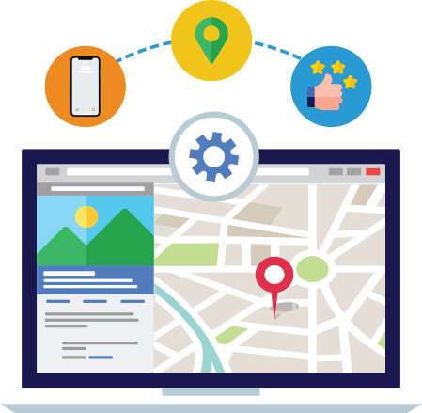
Wat is Google Maps?

Slide 4
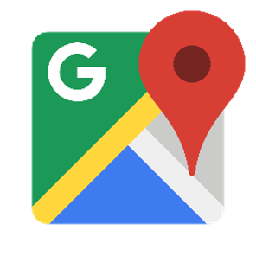
Google Maps bestaat pas sinds 2005!

Slide 5
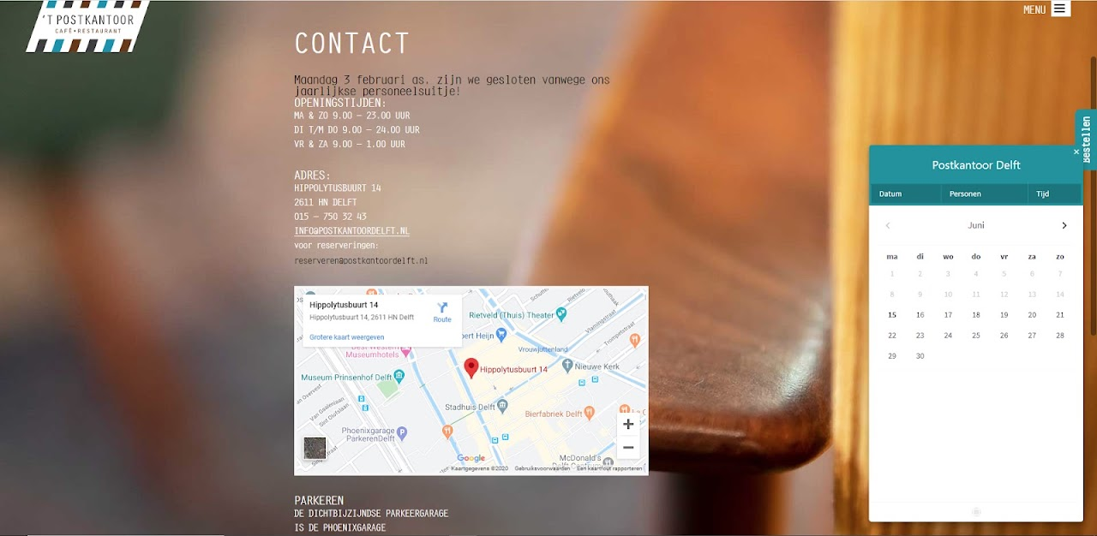
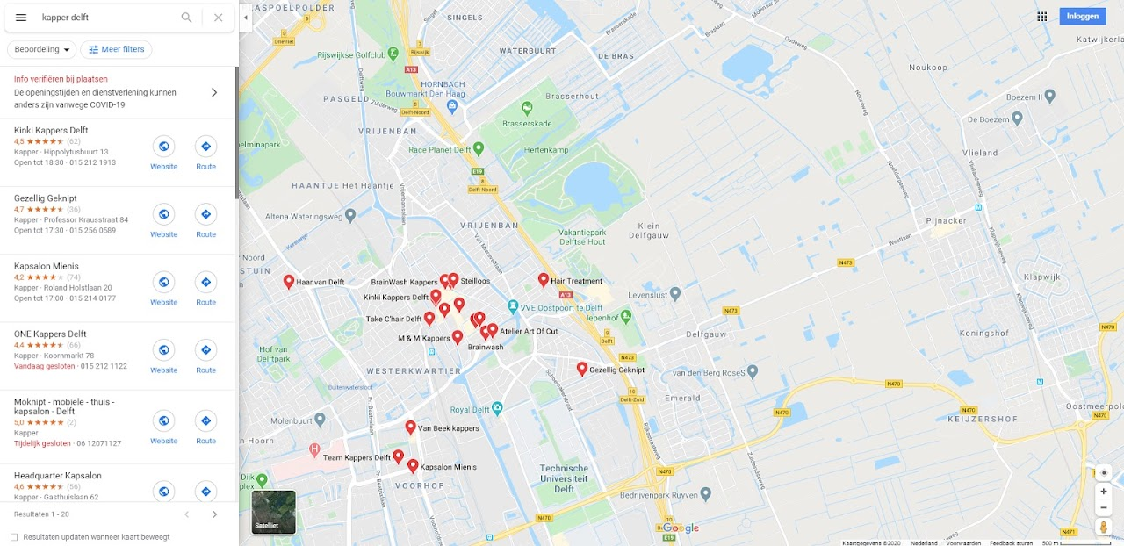
Bedrijven en Google Maps

Slide 6
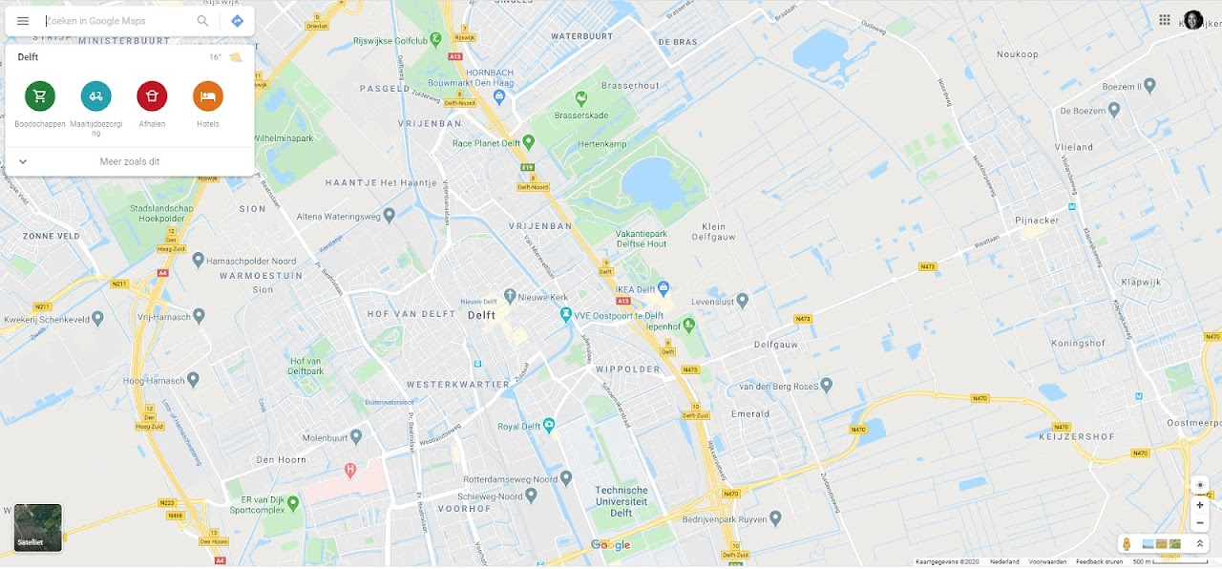

Hoe ziet Google Maps eruit?
Bekijk hier

Slide 7

Google Maps kent jouw locatie!
Google gebruikt (afhankelijk van je apparaat) de volgende systemen om jouw locatie te bepalen:
IP-adres (desktop pc)
Cookies (desktop pc)
WiFi toegangspunten (tablet, smartphone)
GPS- satellieten (smartphone)
GSM masten (smartphone)

Slide 8
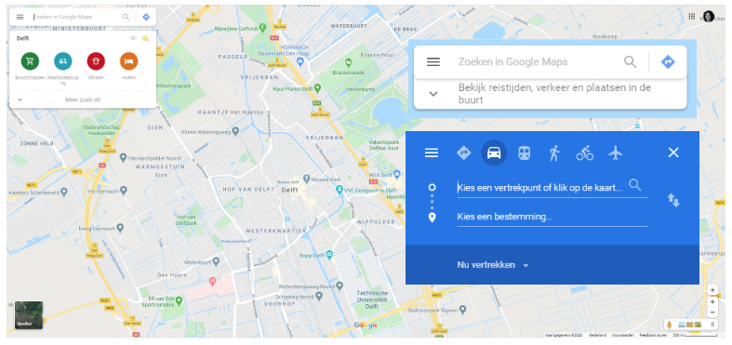
(1) Een route plannen

Slide 9
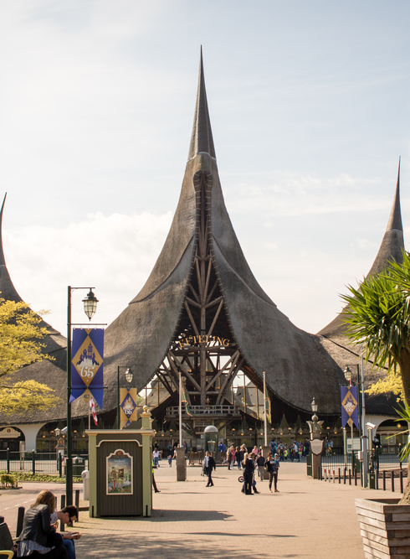
Even oefenen…
Je vertrekt vanaf de Tubasingel in Rijswijk.
Je bestemming is de Efteling in Kaatsheuvel.
Vraag 1a
Hoe lang duurt deze reis per auto ongeveer?
Via welke snelwegen rijd je dan?
Vraag 1b
Hoe lang duurt deze reis ongeveer met het OV?
Welke vervoermiddelen gebruik je dan?
Vraag 1c
Hoe lang duurt deze reis per fiets, als je de kortste route kiest?
Welke afstand heb je dan afgelegd?

Slide 10
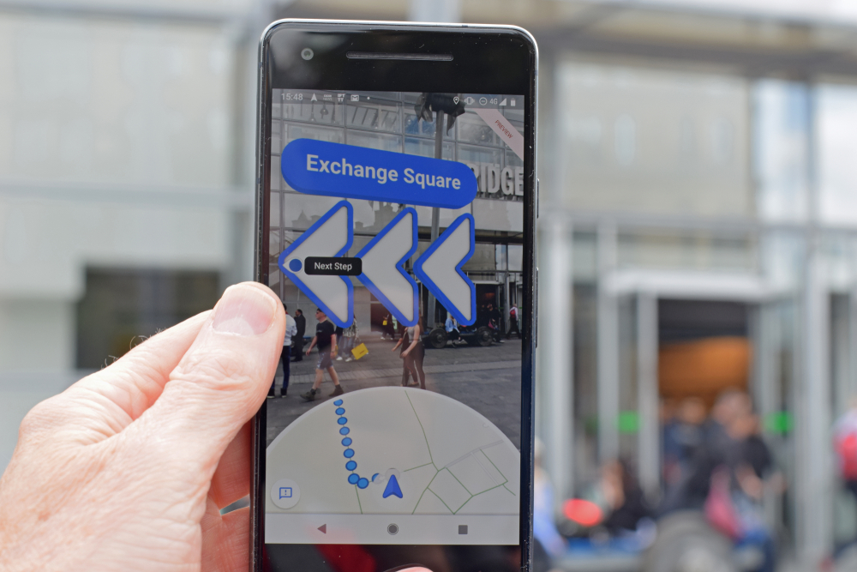
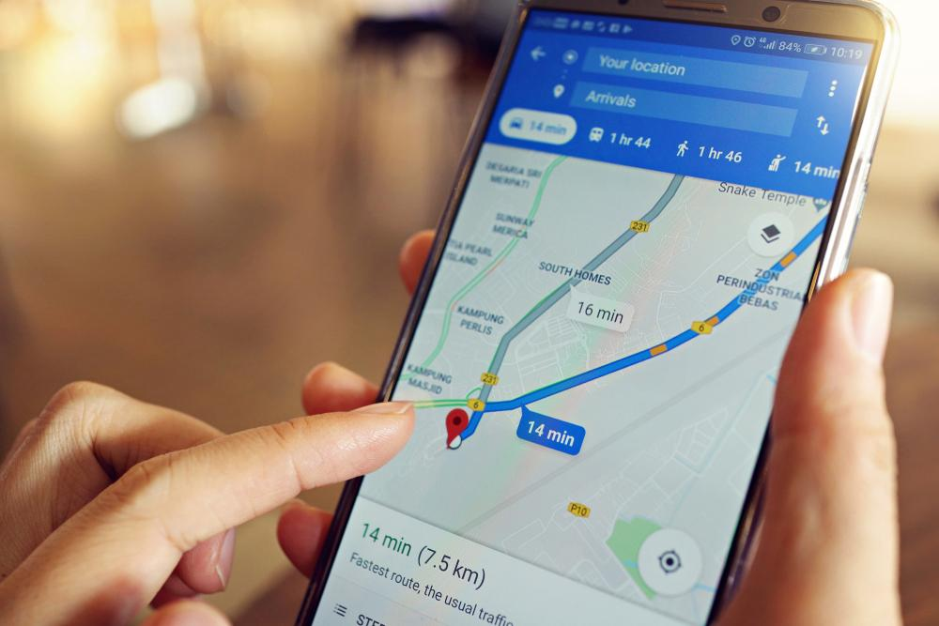
(2) Navigeren

Slide 11
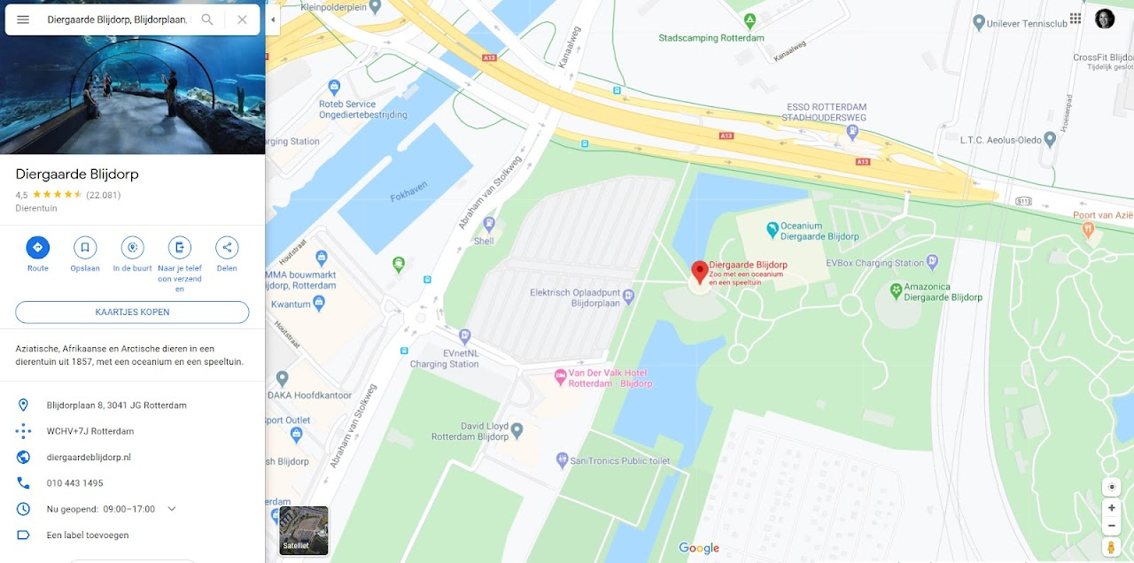
(3) Een locatie zoeken

Slide 12
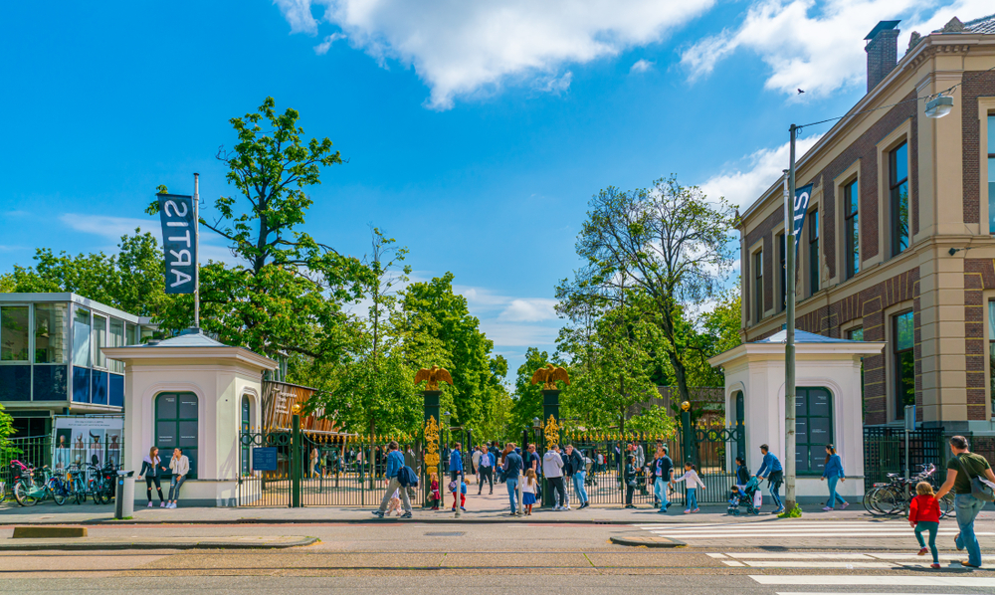
Even oefenen…
Zoek in Google Maps de locatie ‘dierentuin Artis Amsterdam’ op.
Vraag 2
Wat is het postadres van deze dierentuin?
Vanaf hoe laat is de dierentuin vandaag geopend?
Wat is het website adres?
Welk uur is het het drukst in de dierentuin?
Welk gemiddeld cijfer hebben de reviews?
Kun je via een link ook kaartjes kopen?

Slide 13
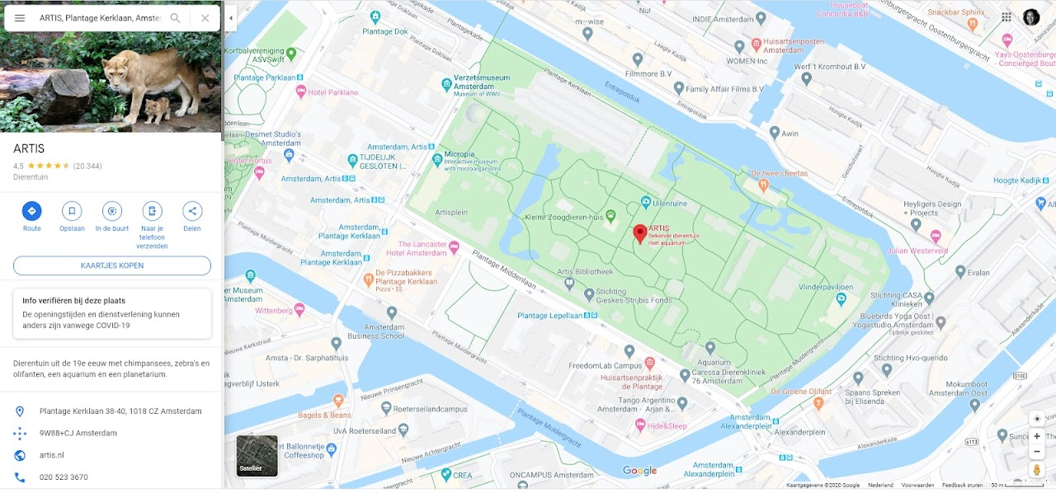
(4) De omgeving in 3D bekijken

Slide 14
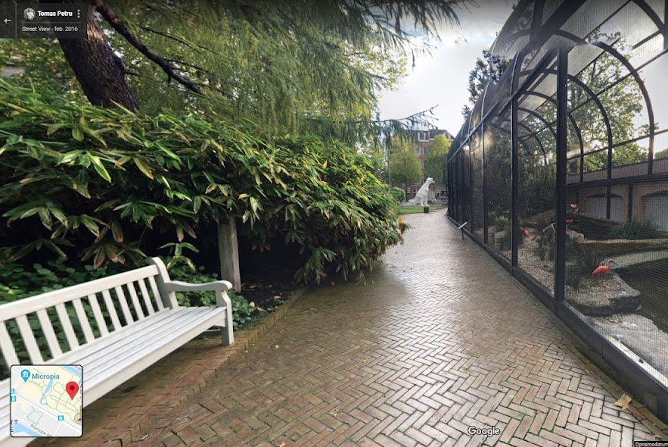
Even oefenen…
Vraag 3
Waarom kan het handig zijn om een locatie via streetview te bekijken?

Slide 15
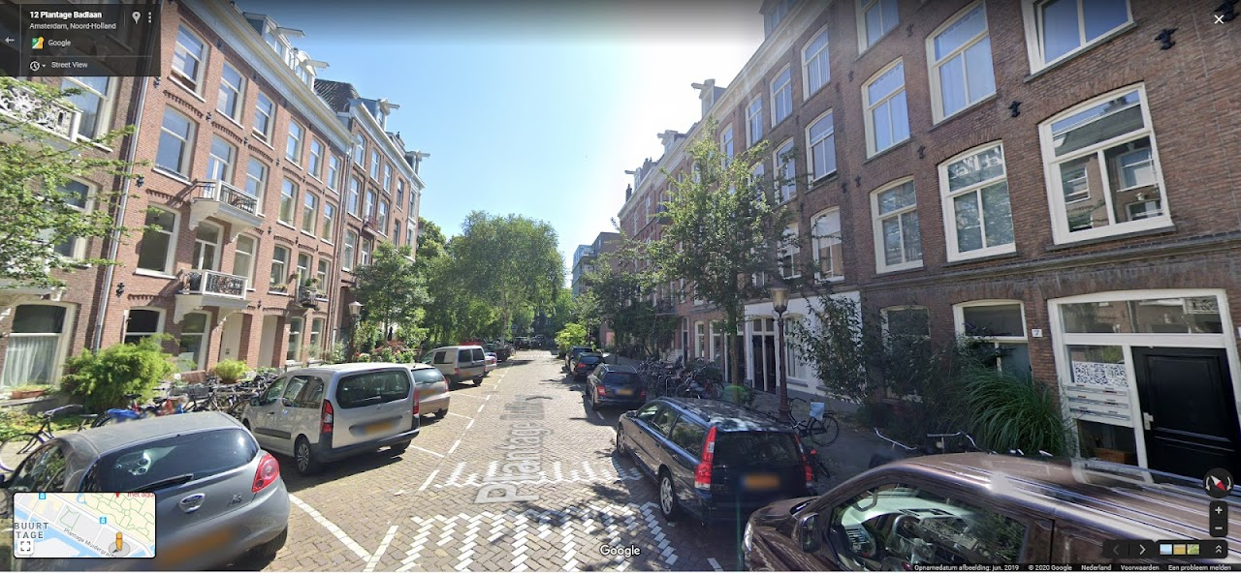
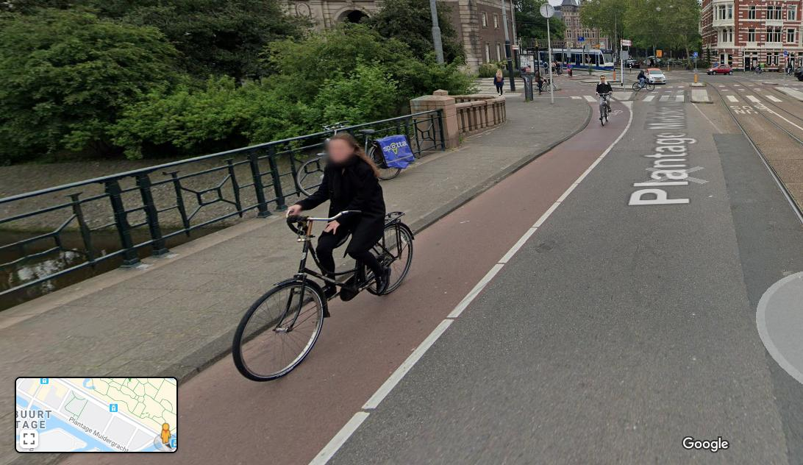
Even oefenen…
Vraag 4
Zoek in Google Maps je eigen straat op. Verplaats je heen en terug door de straat.
Wat valt je op als je nummerborden van auto’s en gezichten van mensen bekijkt?

Slide 16
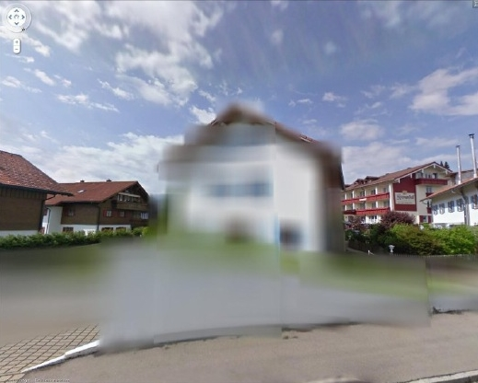
Privacy versus informatie

Slide 17
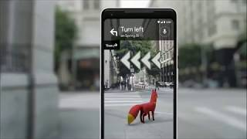
Streetview + navigeren
Je kunt nu ook als voetganger navigeren via streetview.
Sinds 2018 bestaat er Google Maps augmented reality. Terwijl je om je heen kijkt met streetview, wijzen pijlen of dieren jou de weg.

Slide 18
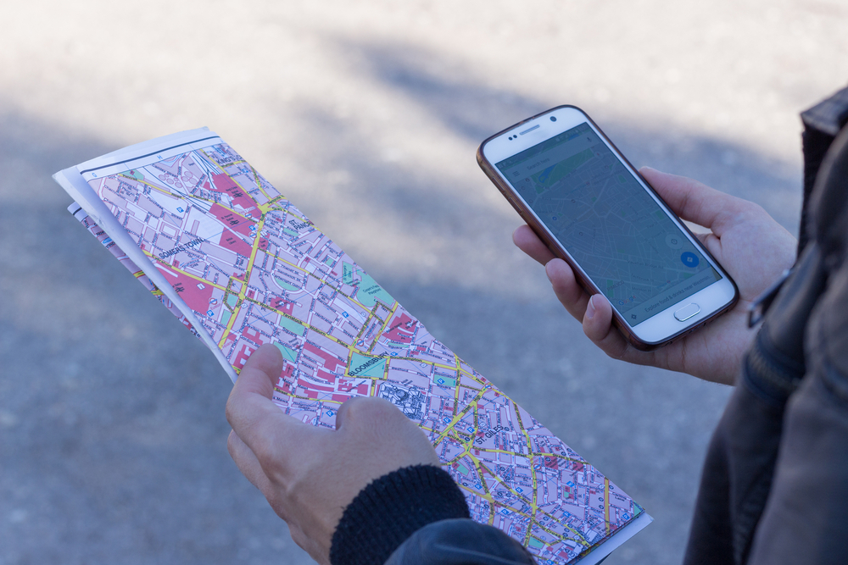
Papieren kaart versus Google Maps
Vraag 5
Noem 3 voordelen van een papieren topografische kaart en 3 voordelen van Google Maps.

